Slide 1


Tomtit: Hierarchical Federated Fine-Tuning of Giant Models based on Autonomous Synchronization
Tianyu Qi, Yufeng Zhan, Peng Li, Yuanqing Xia
Beijing Institute of Technology, The University of Aizu
IEEE INFOCOM 2024
汇报人：张泷千
24/10/09
Notes:
基于自治同步的大模型分层联邦微调

Slide 2

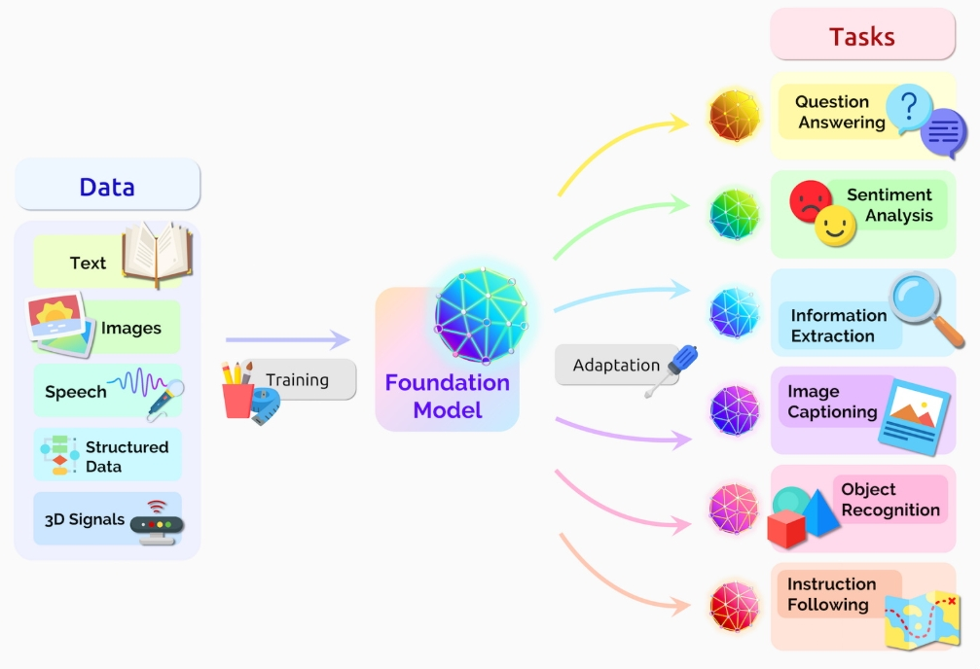
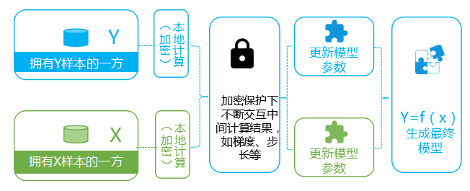
Background
00
大模型
大模型是指具有大规模参数和复杂计算结构的机器学习模型
目前比较常见的大模型应用为大语言模型（LargeLanguageModels，LLM）包含数百亿以上参数的深度神经网络构建的语言模型，使用自监督学习方法通过大量无标注文本进行训练
联邦学习
联邦学习是一种机器学习框架，在此框架下通过设计虚拟模型解决不同数据拥有方在不交换数据的情况下进行协作的问题。
在联邦机制下，各参与者的身份和地位相同，可建立共享数据策略。由于数据不发生转移，因此不会泄露用户隐私或影响数据规范。为了保护数据隐私、满足合法合规的要求。
参考文献: [1]什么是 Transformer 模型（一）,NVIDIA, https://mp.weixin.qq.com/s/GtHsMkf35t9NJpBfaeeV6g [2]什么是联邦学习，hellompc，https://zhuanlan.zhihu.com/p/100688371
自强不息 厚德载物
Central South University
Notes:
虚拟模型是各方将数据聚合在一起的最优模型，各自区域依据模型为本地目标服务。联邦学习要求此建模结果应当无限接近传统模式，即将多个数据拥有方的数据汇聚到一处进行建模的结果。在联邦机制下，各参与者的身份和地位相同，可建立共享数据策略。由于数据不发生转移，因此不会泄露用户隐私或影响数据规范。为了保护数据隐私、满足合法合规的要求。

Slide 3
Introduction
01
大模型针对下游任务的微调(Adapter-based Fine-tuning)
大模型的典型使用模式是预先训练具有足够通用性的模型，然后利用特定任务的数据对这些模型进行微调,但缺少足量的数据，而且在处理动态边缘环境时不够灵活
分层联邦学习(Hierarchical Federated Learning)用于大模型微调
更多的设备加入联邦微调可以增大数据量进而提高模型的准确性，但是随着更多设备的的加入，联邦微调的效率会严重下降
分层联邦学习（HFL）将设备分成若干个由边缘服务器领导的小组，每个小组单独进行模型聚合和更新，边缘服务器定期将其模型发送到云端进行全局模型更新
分层联邦微调面临挑战
同一组内的设备采用了相同的同步方案，即在组模型聚合前进行相同数量的本地训练轮次。但是，异构设备可能会插入不同量的适配器，这需要不同的本地训练轮数；边缘环境是动态的
自强不息 厚德载物
Central South University
Notes:
此外，联合微调的收敛过程没有近似表达式，传统的基于优化的方法在此难以奏效。

Slide 4
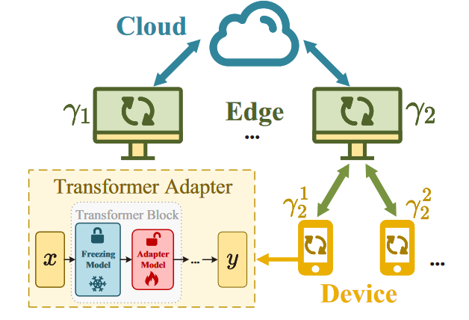
Tomtit
02
基于多代理强化学习的分层聚合分布式算法Tomtit
Tomtit 让每个边缘服务器都能独立观察状态，借以调整自己的同步策略以及与之相关的设备的同步策略，而不是在云端做出所有同步决定
设备可以决定自己的适配器宽度和深度，也可以自由加入或退出
在每个边缘服务器中部署一个称为代理的控制模块。这些代理收集env，进而确定一个同步频率，作为每个相关设备的action
云会向代理返回奖励；设置了一个训练时间阈值，一旦超过该阈值就会终止当前的 HFL 训练，并利用收集到的轨迹更新代理
自强不息 厚德载物
Central South University
Notes:
出于通信的代价较大的原因
Tomtit 让每个边缘服务器都能独立观察联合学习状态，调整自己的同步策略以及与之相关的设备的同步策略，而不是在云端做出所有同步决定。Tomtit 可以通过使用基于 MARL 的分布式同步控制来适应开放和动态的联合微调环境，在这种环境中，设备可以决定自己的适配器宽度和深度，也可以自由加入或退出。具体来说，我们在每个边缘服务器中部署一个称为代理的控制模块。这些代理收集信息，包括相应边缘服务器和设备的模型参数、训练时间及其能耗，作为观测值。然后，每个代理确定一个同步频率，作为每个相关设备的行动。云会向代理返回奖励。所提供的观察结果、行动和奖励构成了当前一轮云通信的轨迹。我们设置了一个训练时间阈值，一旦超过该阈值，我们就会终止当前的 HFL 训练，并利用收集到的轨迹更新代理。

Slide 5
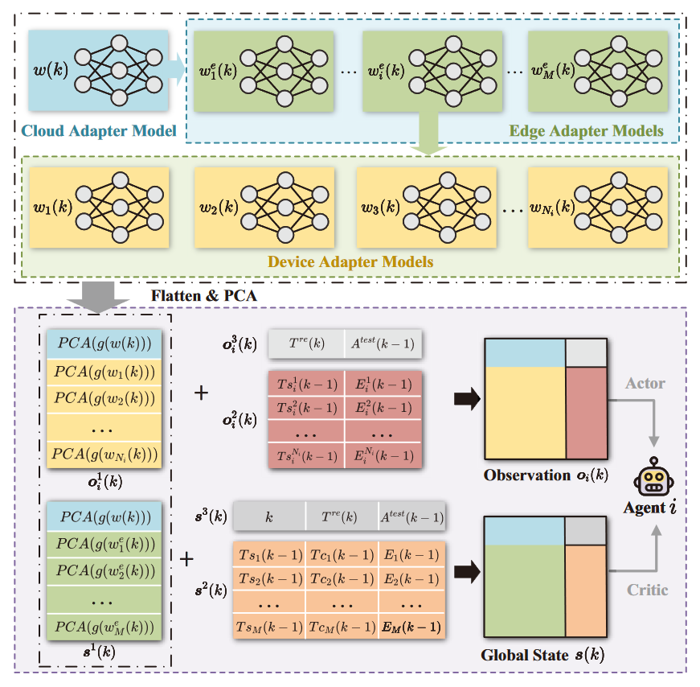
Tomtit MDP
02
State
第一部分：在云端和链接的设备上收集当前回合的适配器模型参数进行扁平化处理和排列，并使用原理成分分析法（principle component analysis，PCA）将模型压缩为低维表示
第二部分：边缘下每个设备的训练信息，即设备在上一轮的训练时间和能耗
第三部分：当前剩余时间和上一轮测试精度
最后观测值被串联成一个二维矩阵
自强不息 厚德载物
Central South University

Slide 6
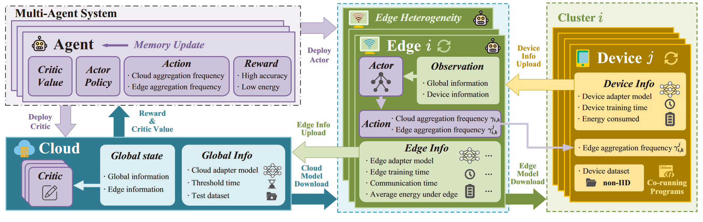
Tomtit MDP
02
Action
云聚合频率作为动作
经过高斯采样后在预定义的行动空间内寻找合适的动作，使得两者之间的距离最小，进而得到实际动作
自强不息 厚德载物
Central South University
Notes:
actor网络输出维数为 2(Ni+1)，其中每两个参数代表高斯分布的均值和方差。经过高斯采样后，我们得到 bi，维数为 (Ni + 1)，包含连续的非零值。我们在预定义的行动空间内寻找合适的行动 ai，使 ai 与 bi 之间的规范距离最小。最后，我们可以得到实际行动 ai

Slide 7

Tomtit MDP
02
Reward
第一部分 表示准确度的提高。Q(-) 是一个单调递增函数，这确保了随着测试精度的提高，奖励也会相应增加；第二部分表示与第 i 组相关的平均能耗，其中 ε 表示平衡权重。
自强不息 厚德载物
Central South University

Slide 8
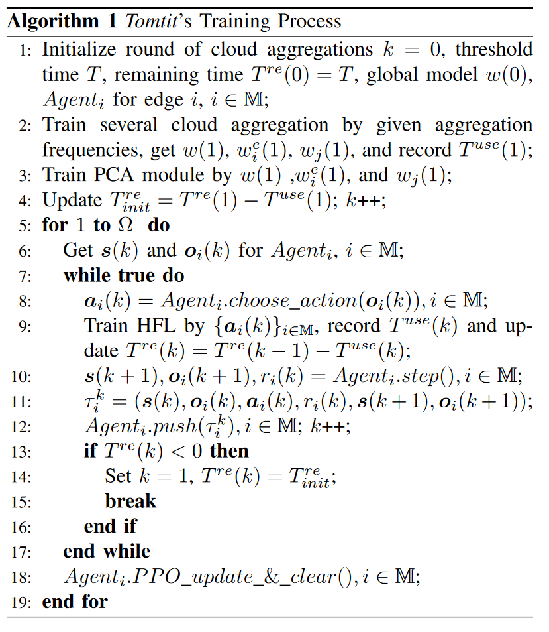
Tomtit Algorithm
03
Line2-4：
在多轮云通信中按给定的聚合频率训练 HFL，并按适配器模型参数训练 PCA 模块
Line6-12：
对于每个代理，获取env，然后选择行动 action。训练 HFL，并更新剩余时间。可以得到新状态，然后将其推送到代理内存；
Line13-16：
重复至剩余时间消耗完，结束本次episode然后重置剩余时间和云聚合频率数
更新代理内存池中的每个代理，然后清除内存。在本文中，我们使用 PPO 来更新代理
自强不息 厚德载物
Central South University
Notes:
收敛性证明

Slide 9
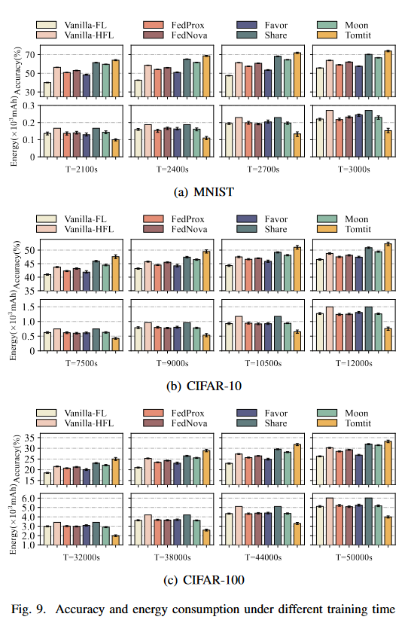
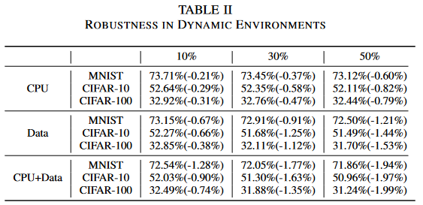
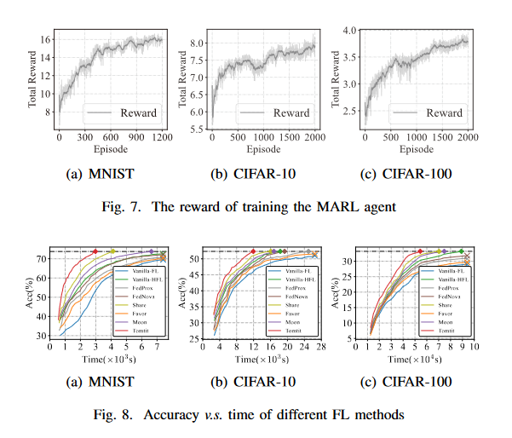
Experimental Setup
05
Testbed: Raspberry Pis，laptops，Alibaba Cloud
Scales: 5 (default) or 10, and devices are 20, 50 (default), or 100
DataSet：MNIST, CIFAR-10, and CIFAR-100
Edge Communication Heterogeneity: Bandwidth from MobiPerf
Baselines: Vanilla-FL, VanillaHFL, FedProx, FedNova, Share, and Moon
自强不息 厚德载物
Central South University
Notes:
FedProx通过修改损失函数来解决非iid问题。FedNova考虑了系统异构的场景。Favor提出了一种优化FL的强化学习算法。Share综合考虑了数据和通信的异构性,Moon是一个结合对比学习的FL算法。

Slide 10
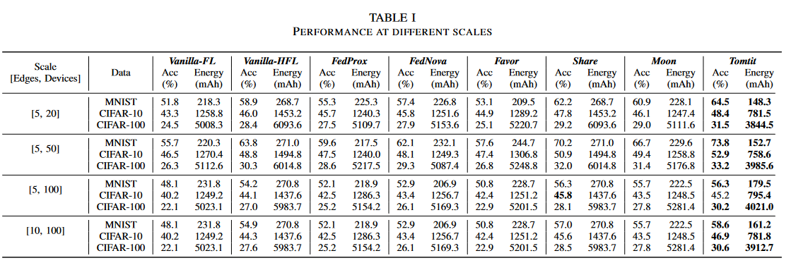
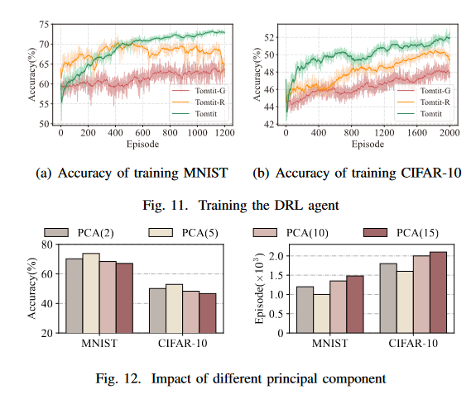
Result
05
自强不息 厚德载物
Central South University

Slide 11


THANKS FOR ALL

